Slide 2
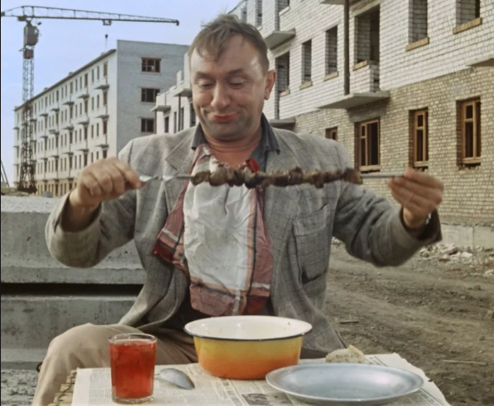
О чем эта презентация
«Кто не работает, тот ест!»
Или жизненно необходимая автоматизация работы.
www.cleverence.ru

Slide 3
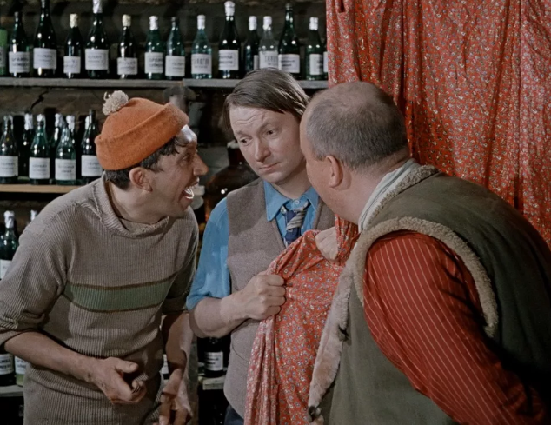
Содержание
Постановка задачи
Автоматизируемые операции
Дополнительные возможности
www.cleverence.ru

Slide 4
Постановка задачи
Что необходимо сделать, чтобы быть готовыми к помарочному учету в ЕГАИС.
www.cleverence.ru

Slide 5
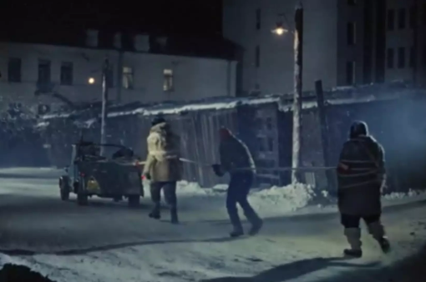
Постановка задачи
Государство хочет видеть всю цепочку движения каждой бутылки.
От поставщика до потребителя blockchain!
www.cleverence.ru

Slide 6
А подробнее?
Как минимум до 1 июля 2018 марки в документах не обязательны.
Но все бутылки, которые будут произведены или ввезены с новой маркой (предварительно с 1 июля 2018)*, должны будут учитываться помарочно по всей логистической цепочке вплоть до кассы магазина**.
* Это тоже предварительная дата, сроки могут быть сдвинуты.
** Те бутылки, которые до 1 июля 2018 были учтены не помарочно, смогут еще некоторое время и дальше учитываться не помарочно, для облегчения перехода на помарочный учет.
www.cleverence.ru

Slide 7
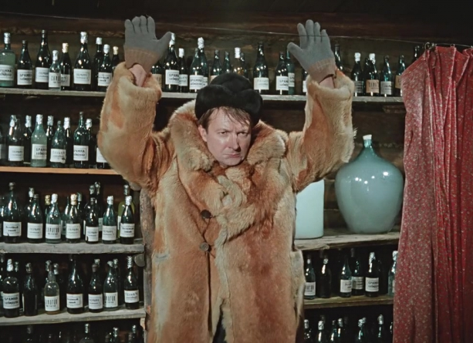
Почему это важно?
В какой-то момент* нельзя будет продать/отгрузить товар, если указанные в документе ТТН конкретные бутылки не числятся на остатках организации в государственной базе данных ЕГАИС.
* не 1 июля, и может даже не 1 декабря, но этот момент наступит.
www.cleverence.ru

Slide 8
Главные проблемы
Нужно очень много и очень быстро сканировать, даже если сканирование выборочное.
Очень сложно и очень дорого хранить в учетной системе штрихкоды миллионов бутылок.
Нужно привязывать марки к коробам и палетам.
www.cleverence.ru

Slide 9
Зачем нужны коробки?
Коробки ускоряют приемку и отгрузку.
Если на приемке всё проверить и запомнить какие бутылки лежат в каких коробках, то подбирать и отгружать можно будет целыми коробками.
www.cleverence.ru

Slide 10
Еще раз, зачем нужны коробки?
При отгрузке нужно указать в ТТН ЕГАИС каждую бутылку. При этом за ночь надо успеть подобрать до тысячи заказов.
Нам что, сканировать каждую бутылку при любой отгрузке?
Нет! Нужно просто рассовать бутылки по коробкам и помнить содержимое этих коробок.
www.cleverence.ru

Slide 11
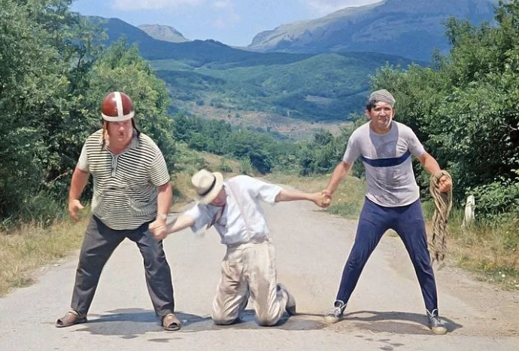
Кто больше всех пострадает?
Крупному производству дорого и долго менять линии розлива для реализации связки марка\короб\палет.
Розница, магазины уже хотят получать продукцию помарочно, и грозятся оформлять возвраты при любых ошибках.
Основная нагрузка ляжет на оптовые звенья.
www.cleverence.ru

Slide 12
Автоматизируемые операции
Новые уникальные технологии
Аналогов не имеют
Сравнить не с чем
www.cleverence.ru

Slide 13
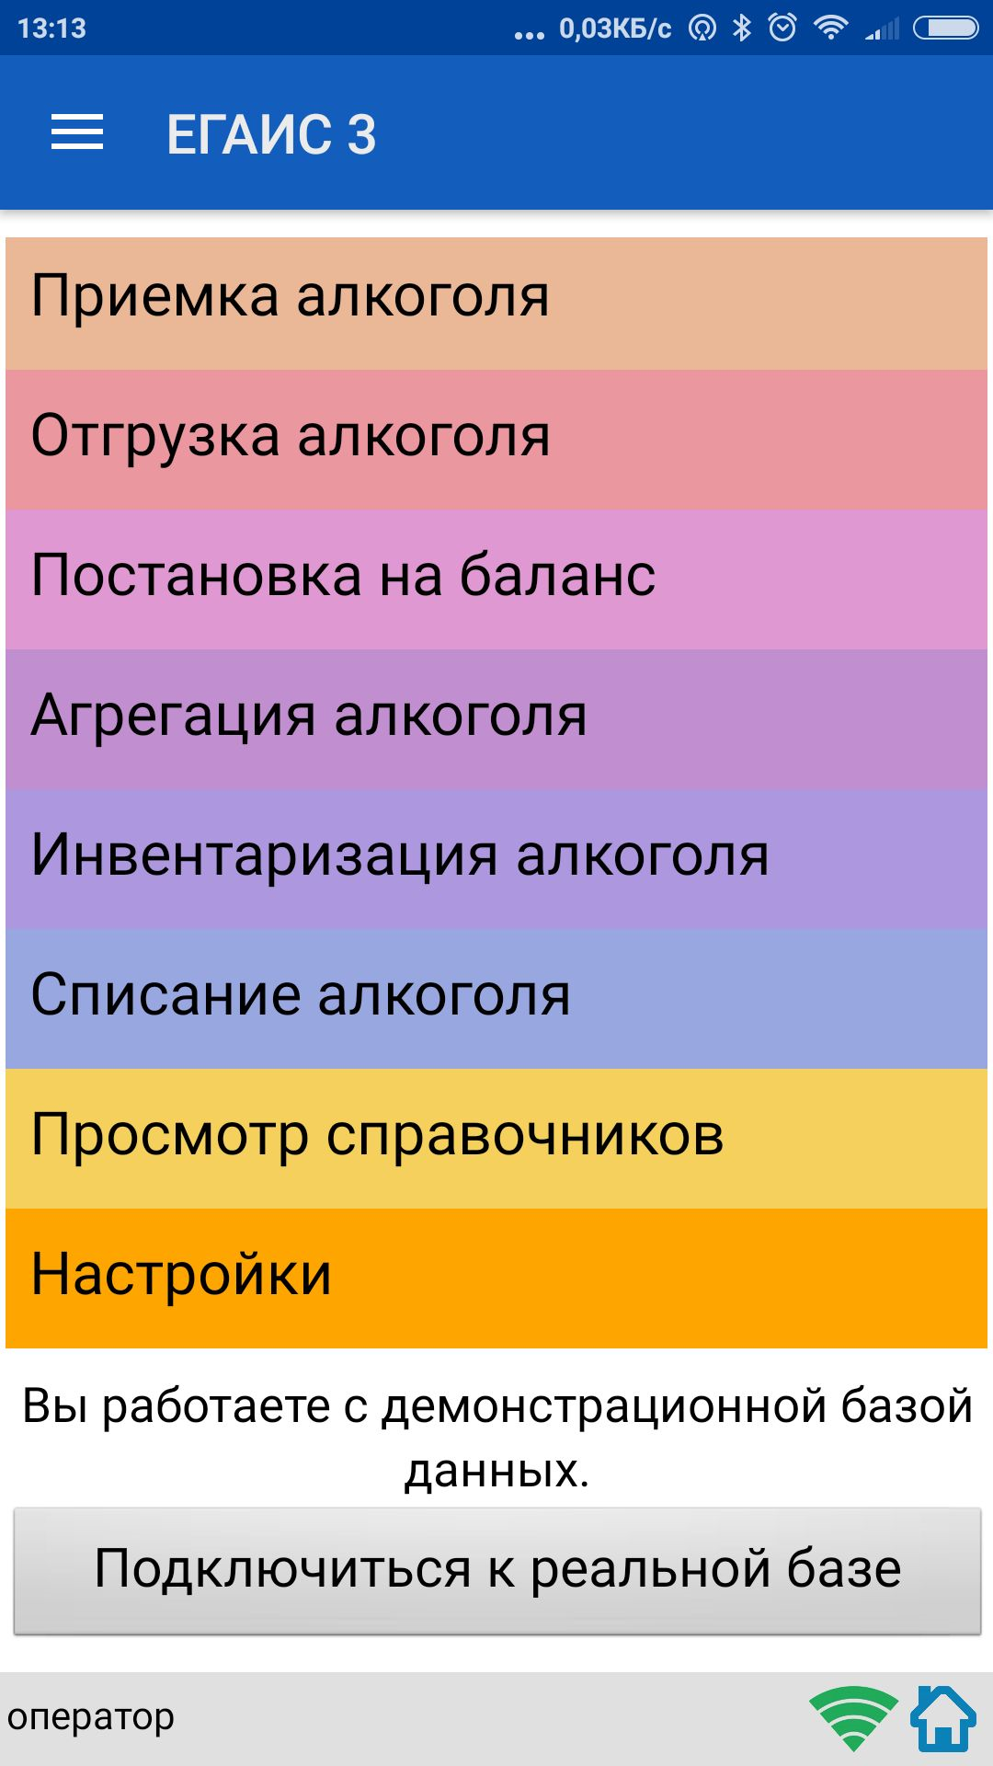
Какие операции есть
Приемка алкоголя
Отгрузка алкоголя
Агрегация и переагрегация
Постановка на баланс регистра 3 (привязка к партиям)
Инвентаризация
Списание
Возврат
www.cleverence.ru

Slide 14
1. Помарочная приемка
Сканирование штрихкодов с марок при помощи программы
и терминала сбора данных со встроенным сканером.
www.cleverence.ru

Slide 15
Ошибки постановки
Помарояная приемка
Не достаточно, что в ТТН поставщика указаны именно те бутылки, и коробки которые приехали по факту. Нужно проверить та ли номенклатура поступила.
А именно связь товарного и ЕГАИС-ного учёта.
+ проверить, что в указанных коробках именно те бутылки!
www.cleverence.ru

Slide 16
Основная проблема
Помарояная приемка
Как отработает ваш мобильный софт, если нужно выборочно проверить фуру из 18 тыс. бутылок на присутствие штрихкодов их марок в присланной ТТН ЕГАИС?
www.cleverence.ru

Slide 17
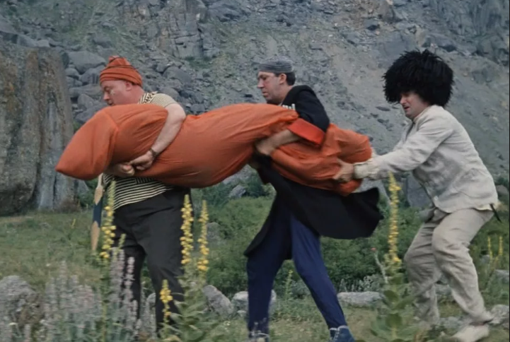
Что проверяется при поступлении
Помарояная приемка
Те ли это коды транспортной упаковки?
Соответствует ли содержимое коробок?
Сканируется ли вообще марка?
Те ли это коды АП, что указаны в ТТН ЕГАИС
Те ли это PDF417 марок, что указаны в ТТН ЕГАИС?
Контроль товара и упаковки АП
www.cleverence.ru

Slide 18
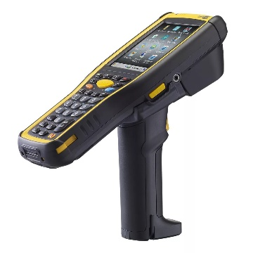
Типовое решение по приемке
Терминал сбора данных + лицензии на ПО + интеграция или АРМ ЕГАИС
Учетная система или АРМ ЕГАИС
(на выбор, в зависимости от типа бизнеса)
www.cleverence.ru

Slide 19
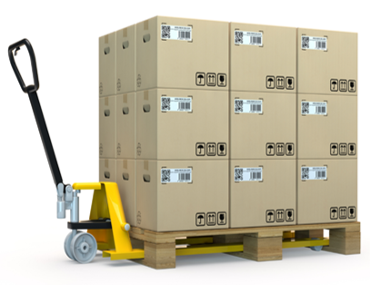
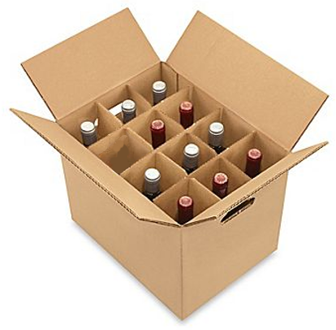
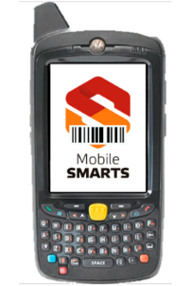
Схема автоматизации помарочной приемки
1. Проверка паллет (опционально)
Те ли коробки в тех ли паллетах
2. Проверка коробок
Те ли бутылки в тех ли коробках
(выборочно или помарочно)
3. Анализ и отправка
в АРМ-ЕГАИС для «Магазина 15» и «Склада 15» или в ERP
База данных марок
www.cleverence.ru

Slide 20
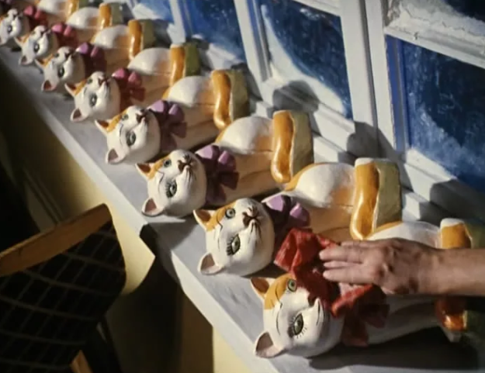
5 алгоритмов работы на выбор
Помарояная приемка
Сканирование и проверка только бутылок (не обращаем внимания на коробки)
Сканирование и выборочная проверка отдельных коробок (не обращаем внимание на паллеты, коробки проверяем выборочно)
Сканирование и выборочная проверка всех коробок (нужно отсканировать минимум Х бутылок с каждой коробки)
Выборочная проверка всей иерархии, включая паллеты
Приёмка по факту, без ТТН
www.cleverence.ru

Slide 21
Преимущества решения
Помарояная приемка
Скорость работы
Онлайн/Оффлайн
Полный контроль
По сравнению с RDP или ручными сканерами у компьютера / на кассе.
«Потянет» документы в 20 тыс. строк!*
Не привязано к кассе или компьютеру со сканером.
Может работать по Wi-Fi.
Может работать оффлайн!!!
В отдельной базе данных есть информация по движениям каждой бутылки (при покупке АРМ ЕГАИС).
* На новом железе при наличии свободной памяти.
www.cleverence.ru

Slide 22
2. Помарочная отгрузка
Подбор заказов на отгрузку и проверка отгрузки с одновременным получением побутылочной информации для ЕГАИС 3.
www.cleverence.ru

Slide 23
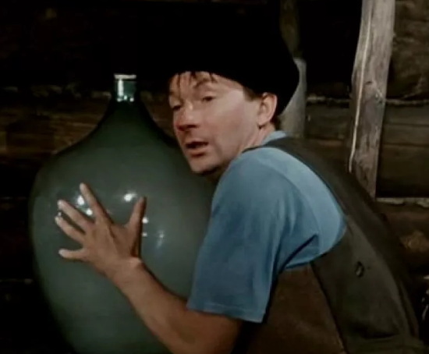
Постановка задачи
Подобрать конкретные коробки и бутылки, подходящие под задание на подбор/отгрузку.
www.cleverence.ru

Slide 24
Ордер на отгрузку
Ордер формируется в терминах номенклатуры, алко-наименования и т.п., а не в конкретных коробках или бутылках (чтобы не ходить и не искать их на складе).
АлкоКод | АлкоНаименование | КодНоменклатуры | НомерСерии | Кол-во
... | ... | ... | ... | ...
Ордер можно формировать по любому сочетанию желтых колонок. Ордер считается правильно заполненым, если в каждой строке заполнено количество и хотя бы одна из желтых колонок.
www.cleverence.ru

Slide 25
Схема автоматизации помарочной отгрузки
1. Сканирование товара
Сканируем штрихкод паллеты, коробки или акцизной марки бутылки
2. Проверка соответствия
Алгоритм сверяет данные коробок и бутылок с ордером
3. Повторяем
Повторяем до тех пор, пока всё не соберем
1-а. Сразу целую коробку (паллету)
1-б. Или отдельные бутылки
www.cleverence.ru

Slide 26
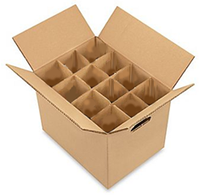
Схема автоматизации помарочной отгрузки
Вариант с готовыми этикетками
1. Сканирование коробки подбора
Клеим на пустую коробку и сканируем
2. Сканирование товара
Сканируем акцизной марки бутылки
3. Проверка соответствия
Алгоритм сверяет данные коробок и бутылок с ордером
4. Повторяем
Повторяем до тех пор, пока всё не соберем
www.cleverence.ru

Slide 27
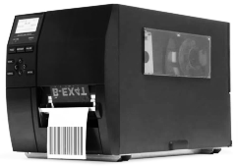
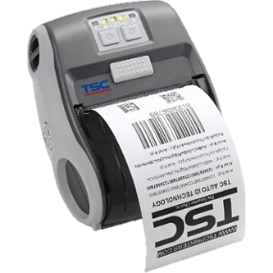
Типовое решение по отгрузке
Помарояная отгрузка
Терминал сбора данных, принтер, лицензия + интеграция или АРМ ЕГАИС
Учетная система или АРМ ЕГАИС
(опционально стационарный или мобильный принтер)
(на выбор, в зависимости от типа бизнеса)
www.cleverence.ru

Slide 28
Преимущества решения
Помарояная приемка
Просто
Мобильная печать
Любой уровень
Очень простая операция, легко освоить.
Можно печатать на любые принтеры прямо во время операции.
Можно отгружать целыми паллетами, отдельными коробками, отдельными бутылками.
www.cleverence.ru

Slide 29
3. Агрегация
Упаковка в коробки и паллеты с одновременным получением информации для ЕГАИС 3.
www.cleverence.ru

Slide 30
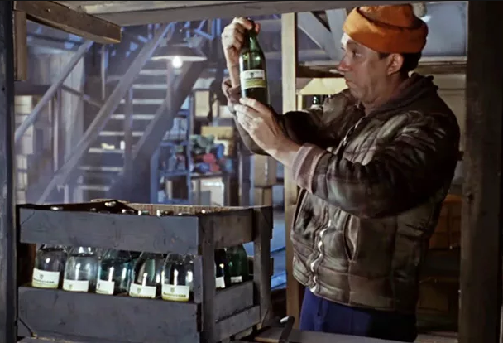
Кому нужна агрегация?
Агрегация
Производитель
Импортёр
Оптовик
www.cleverence.ru

Slide 31
Что делается при агрегации
Агрегация
Сканируются марки с бутылок
Возможно печатаются этикетки для коробок
Сканируются штрихкоды с этикеток коробок
Печатаются этикетки для паллет
Сканируются штрихкоды с этикеток паллет
www.cleverence.ru

Slide 32
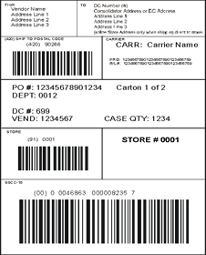
Схема агрегации бутылок в коробку и коробок в паллету
Учетная система или АРМ ЕГАИС

Slide 33
Типовое решение по агрегации
Агрегация
Терминал сбора данных, принтер, лицензия (1 место 500 бутылок / час).
Учетная система или АРМ ЕГАИС
(стационарный или мобильный)
(на выбор, в зависимости от типа бизнеса)
www.cleverence.ru

Slide 34
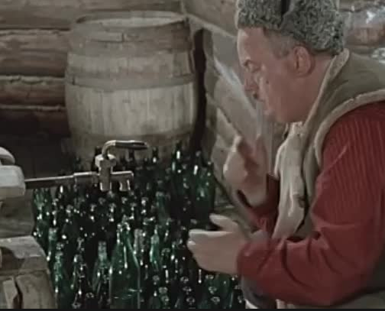
Скорость работы
Агрегация
По опросам рынка 2,5 мин на 1 коробку 4х5 => 500 бутылок / час.
500 бутылок / час (25 коробок 4х5)
2,5 мин на «отсканировать, собрать и обклеить коробку 4х5»
7 секунд на «отсканировать 1 бутылку и положить в коробку»
www.cleverence.ru

Slide 35
Преимущества решения
Агрегация
Экономично
Легко освоить
Гибкость
По сравнению с конвейерами и роботизированными упаковщиками.
Понятные простые экраны, цвето/звуковая индикация.
Занимает очень мало места, поэтому можно агрегировать в любом месте.
www.cleverence.ru

Slide 36
4. Постановка на баланс
Сканирование бутылок, сбор информации и сортировка имеющегося алкоголя для привязки цифровых идентификаторов акцизных марок бутылок к партиям.
www.cleverence.ru

Slide 37
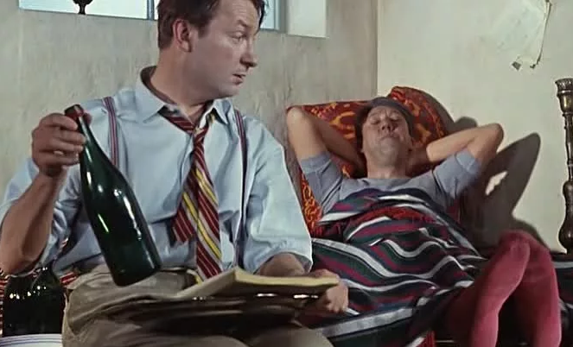
Постановка задачи
Постановка на баланс
Отсканировать все бутылки, узнать для них формы 1 и 2, поставить на баланс регистра 3 партионную продукцию перевести в помарочную.
www.cleverence.ru

Slide 38
Схема автоматизации постановки на баланс
1. Сканирование марки
Сканируем акцизную марку бутылки
2. Ввод дополнительных данных и штрихкодов
Возможно сканируем EAN13, DataMatrix, возможно вводим дату розлива
3. Возможно сразу агрегируем в коробки
4. Повторяем
Повторяем до тех пор, пока всё не соберем
Введите дату розлива
www.cleverence.ru

Slide 39
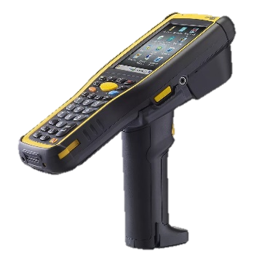
Типовое решение постановки на баланс
Постановка на баланс
Терминал сбора данных + лицензии на ПО + интеграция или АРМ ЕГАИС (возможно принтер)
Учетная система или АРМ ЕГАИС
(опционально стационарный или мобильный принтер)
(на выбор, в зависимости от типа бизнеса)
www.cleverence.ru

Slide 40
Преимущества решения
Постановка на баланс
Агрегирование
Сортировка
Гибкость
Прямо во время постановки на баланс можно агрегировать в коробки.
Автоматическая проверка состава коробок по алкокоду, формам 1 и 2, номенклатуре, серии.
Настраиваемая операция с кучей возможностей.
www.cleverence.ru

Slide 41
5. Инвентаризация
Сбор информации о текущем наличии алкоголя путем сканирования бутылок.
www.cleverence.ru

Slide 42
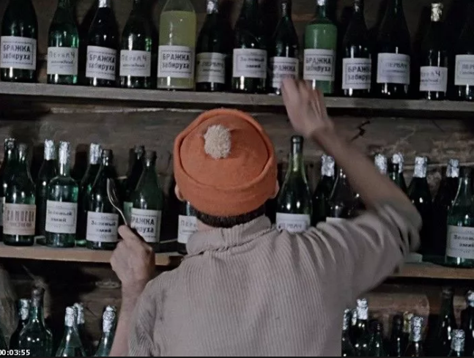
Постановка задачи
Инвентаризация
Отсканировать бутылки (все или выборочно со вводом количества), постараться узнать для них формы 1 и 2.
www.cleverence.ru

Slide 43
Схема автоматизации инвентаризации
1. Сканирование марки
Сканируем акцизную марку бутылки
2. Ввод дополнительных данных и штрихкодов
Возможно сканируем EAN13, DataMatrix, возможно вводим дату розлива
3. Повторяем
Повторяем до тех пор, пока всё не соберем
Введите дату розлива
www.cleverence.ru

Slide 44
6. Списание
Сканирование акцизных марок всех бутылок.
www.cleverence.ru

Slide 45
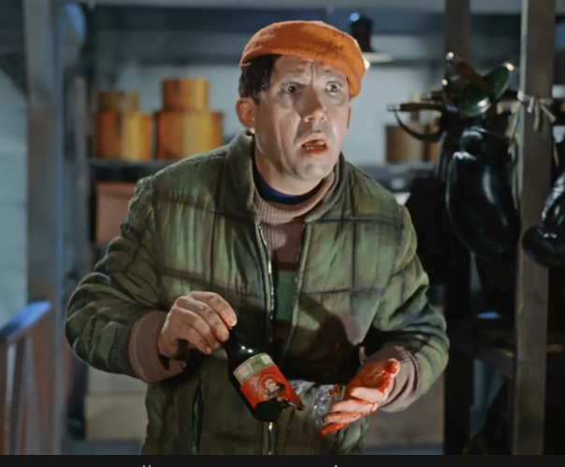
Постановка задачи
Списание
Отсканировать все бутылки, подлежащие списанию.
Решение
Делается аналогично операции инвентаризации.
www.cleverence.ru

Slide 46
7. Возврат
Сканирование акцизных марок всех бутылок для возврата.
www.cleverence.ru

Slide 47
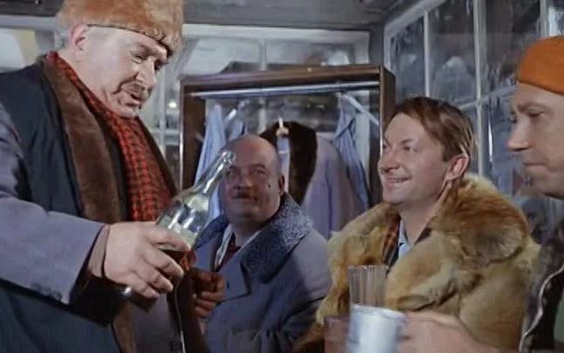
Постановка задачи
Возврат
Отсканировать все бутылки и коробки, подлежащие возврату. Возможно, упаковать бутылки в новые коробки.
Делается аналогично операции отгрузки.
www.cleverence.ru

Slide 48
Дополнительные возможности
Что ещё можно получить с Клеверенс?
www.cleverence.ru

Slide 49
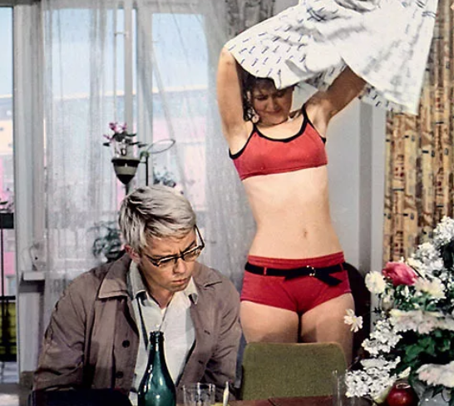
Внимание на важном
Дополнительные возможности
Наши эксперты всегда сосредоточены и предложат лучшие практики автоматизации.
www.cleverence.ru

Slide 50
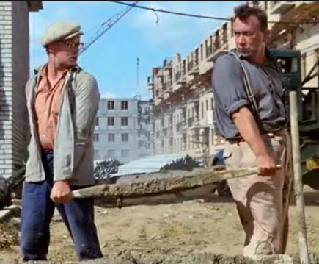
Помогаем на объекте
Дополнительные возможности
Специалисты внедрения Клеверенс готовы поделиться своей энергетикой и помочь настроить процессы непосредственно «на месте».
www.cleverence.ru

Slide 51
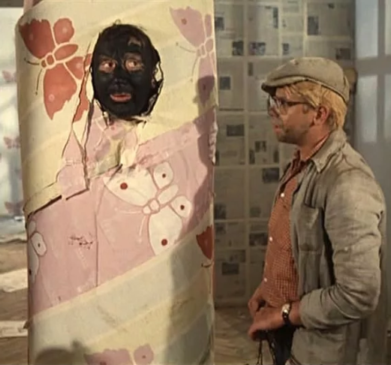
Контролируем сотрудников
Дополнительные возможности
Вам больше не нужно наказывать ваших сотрудников, большинство ограничений и защиты от ошибок уже внедрено в программное обеспечение Клеверенс.
www.cleverence.ru

Slide 52
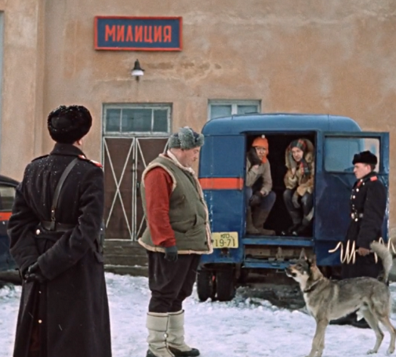
Экономия
Дополнительные возможности
Наше решение позволяет сэкономить много денег – на врачах, адвокатах и вообще на том, что вы останетесь в бизнесе.
www.cleverence.ru

Slide 53
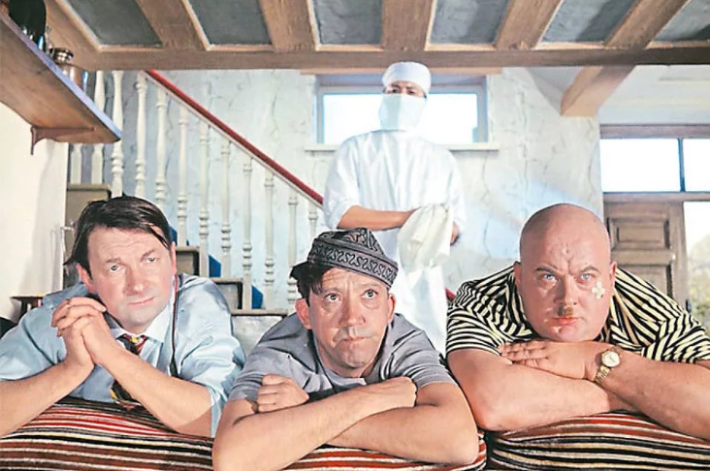
Партнёрская сеть
Дополнительные возможности
Работая с Клеверенс вы получаете доступ к партнёрской сети, которые как опытные врачи не дадут вам пропасть.
Так как «больной пациент» не покупает ТСД, Кассы, учётки и тд.
www.cleverence.ru

Slide 54
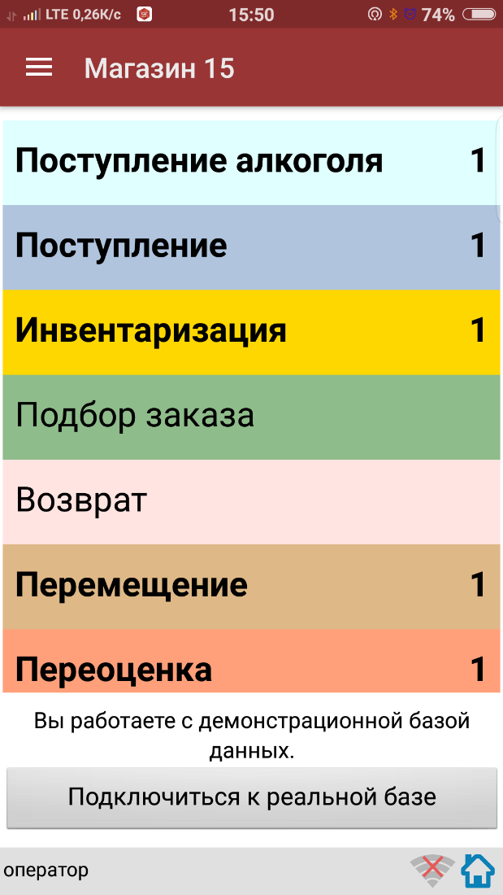
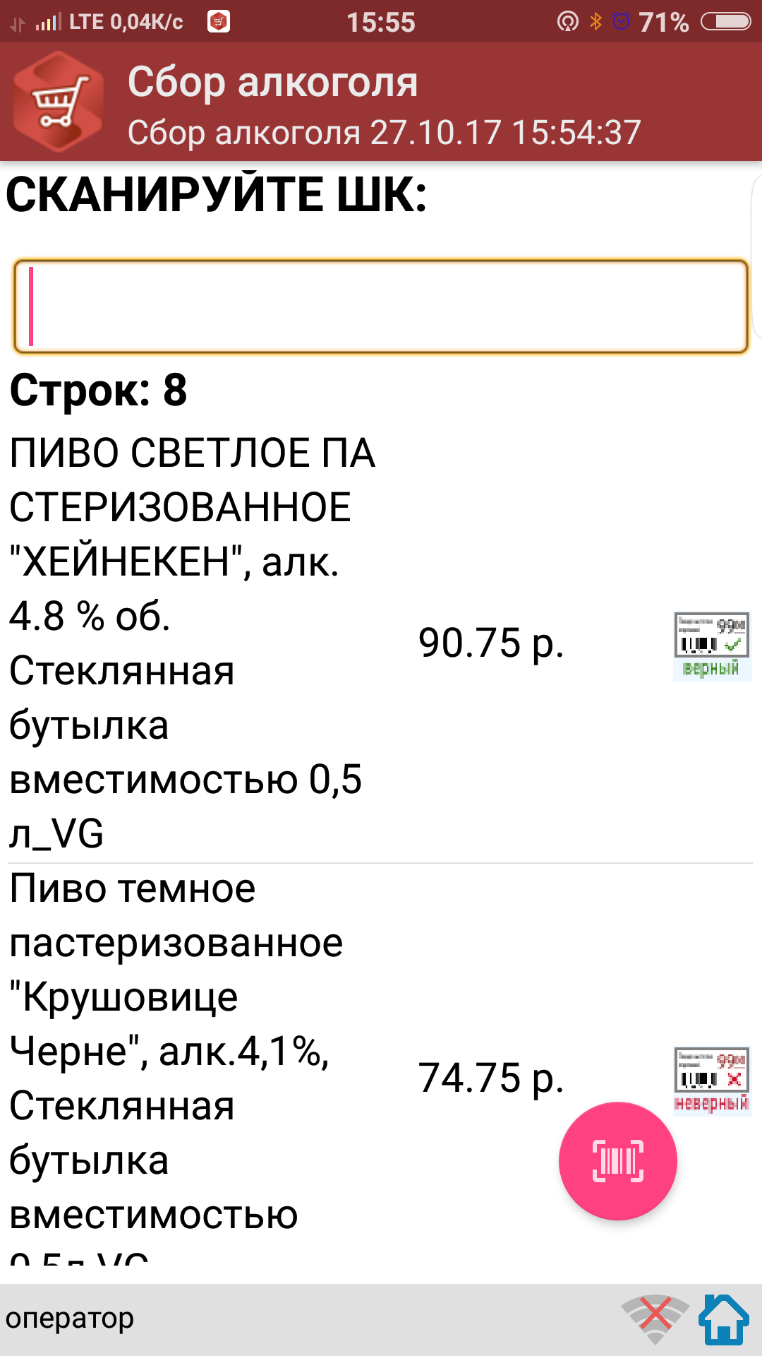
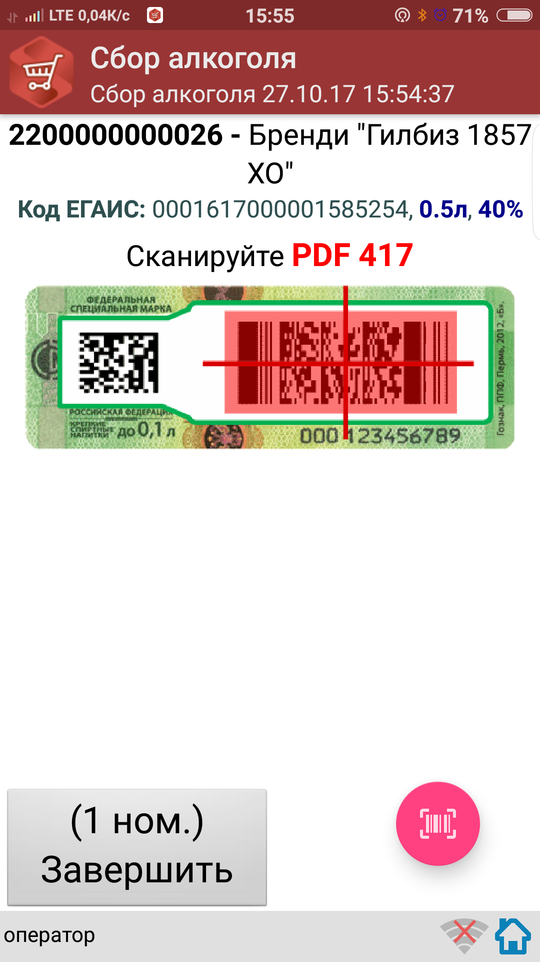
«Магазин 15» мобильное рабочее место

Slide 55
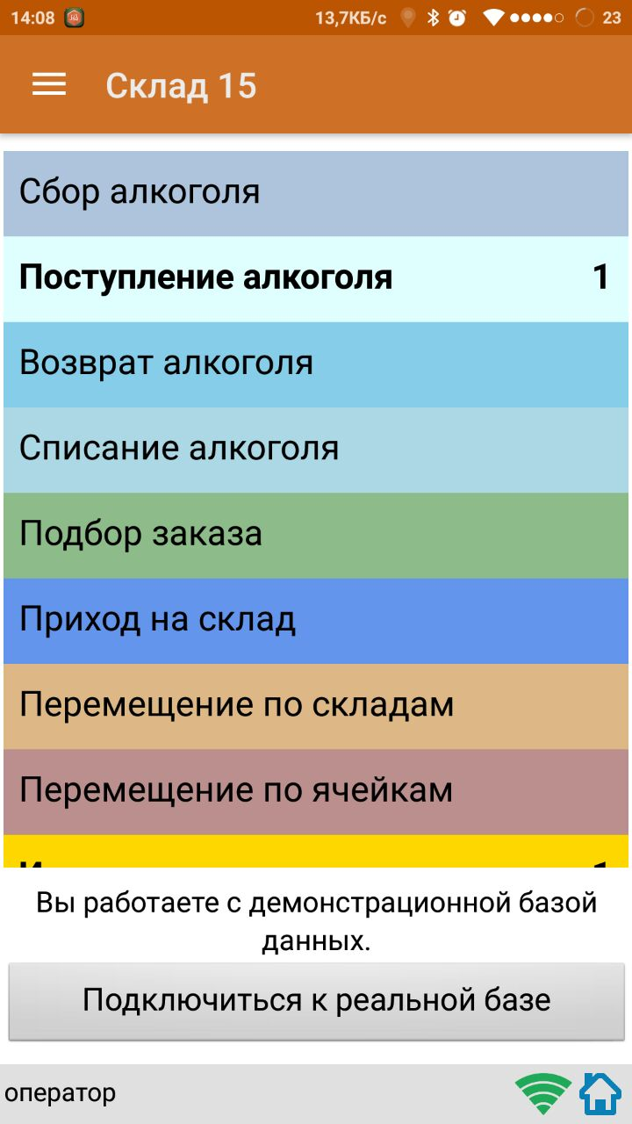
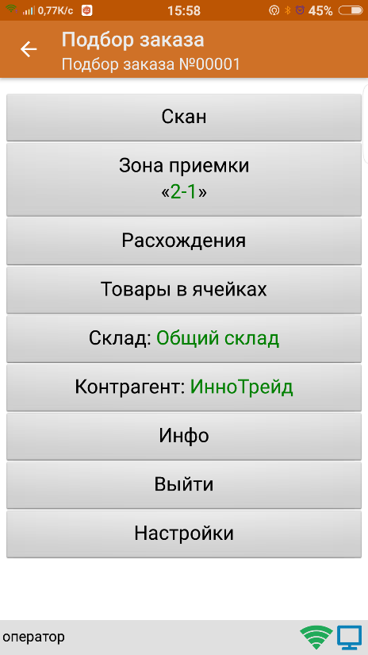
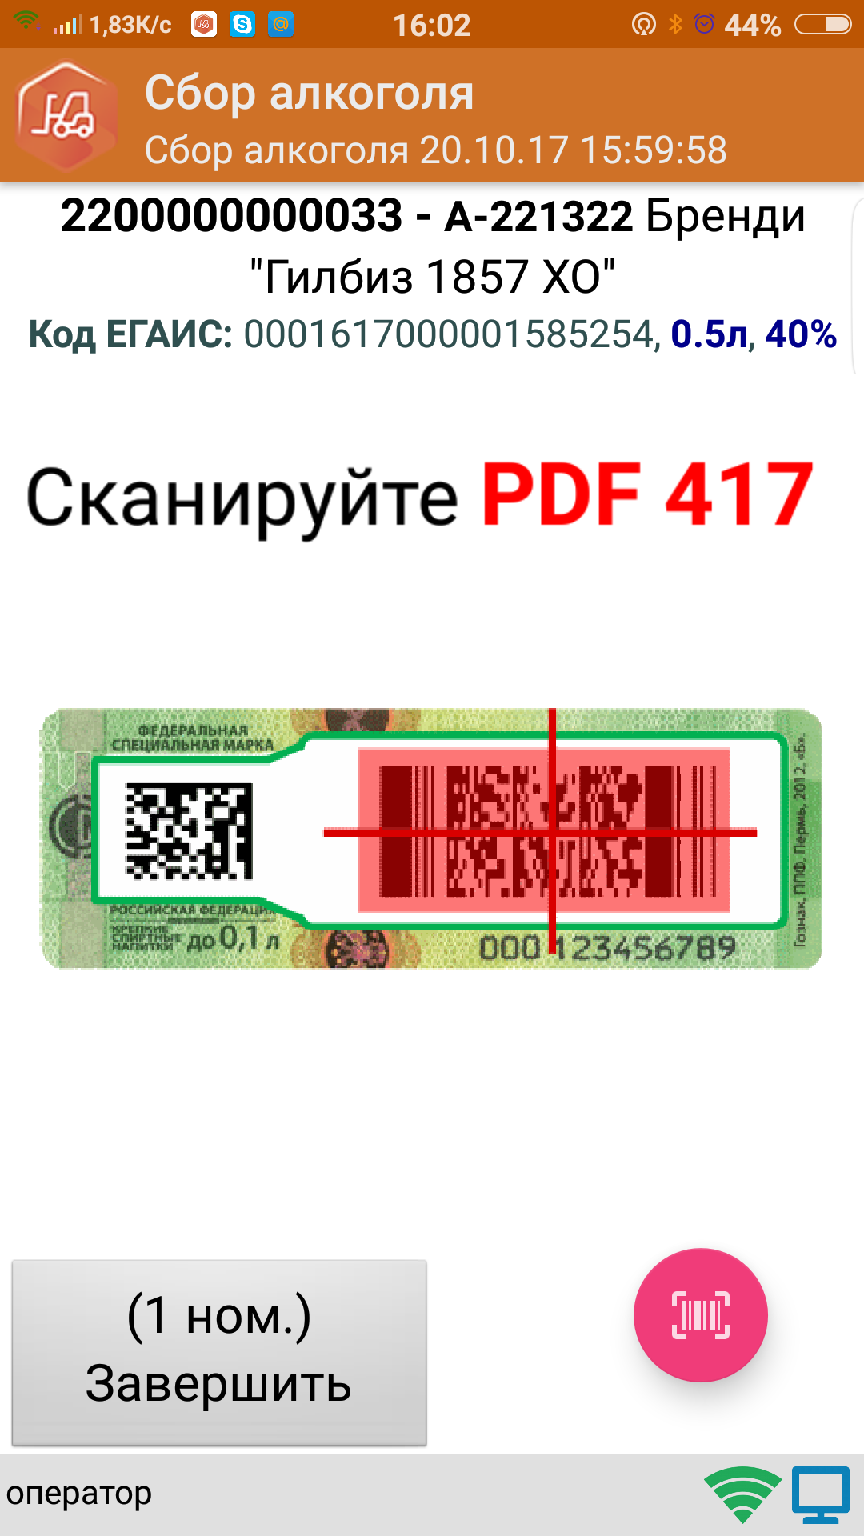
«Склад 15» мобильное рабочее место

Slide 56
Другие операции
Дополнительные возможности
Перемещение по ячейкам
Перемещение по складам
Работа с не алко-товаром (продукты питания, non-food)
Переоценка (обновление ценников)
www.cleverence.ru

Slide 57
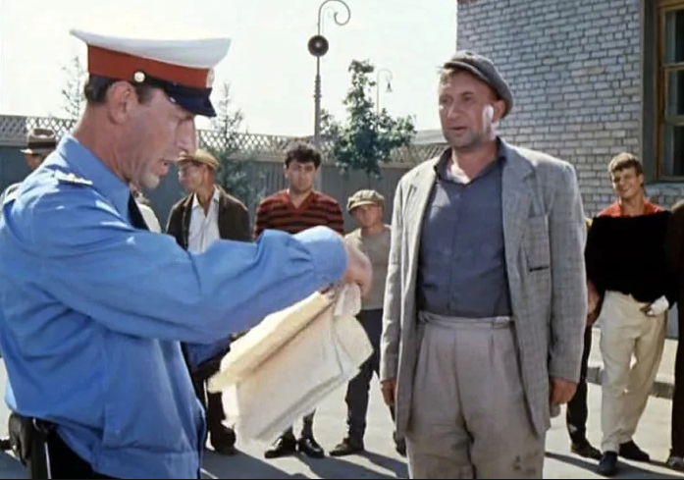
В лидеры автоматизации вместе с Клеверенс ! Спасибо.

